Slide 1
vi디자인

Slide 2
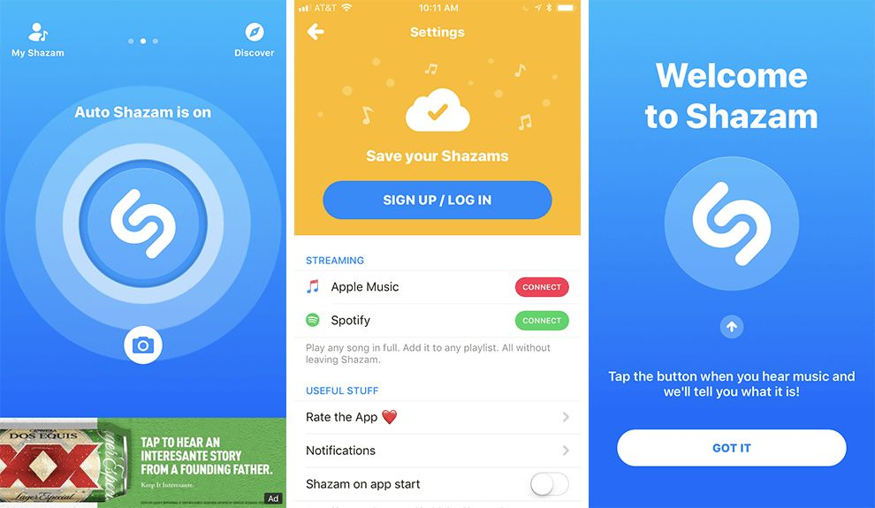

Slide 3


Slide 5
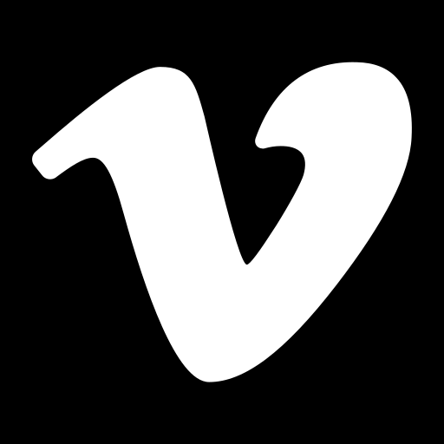
음성메모
음성메모
음성메모

Slide 6


텍스트 메모
내일 10시에 한국교통대
정문쪽 카페에서 미팅
입력중…
음성메모
음성메모
메모 입력
음성메모
메모 저장

Slide 8
텍스트 메모
내일 10시에 교통대
정문쪽 카페에서 미팅
입력중…
메모 입력
메모 저장

